Slide 1

ԻՀ ՀԿ-ի (ISOC AM) 2013-2015 հաշվետվություն
Իգոր Մկրտումյան,
imkrtumyan@isoc.am
ԻՀ ՀԿ (ISOC AM)

Slide 2
Նախորդ համաժողովը
Փետրվար 23, 2013թ., Երևան, Հայաստան:
ԻՀ ՀԿ-ի ամենամյա ժողովին ներկա էին ավելի քան 80 անդամներ: ԻՀ ՀԿ-ի նախագահ Իգոր Մկրտումյանը հանդես է եկել ԻՀ ՀԿ-ի 2010-2012թ. իրականացված աշխատանքների մասին զեկույցով: Զեկույցը հաստատվել է: Իգոր Մկրտումյանը երեք տարի ժամանակահատվածով վերընտրվել է ԻՀ ՀԿ-ի նախագահ: Ընտրվել են նոր վարչության անդամներ`
Անդրանիկ Ալեքսանյան` Ինտերնետ Հանրության նախկին տնօրեն, ՀՀ Տրանսպորտի և Կապի նախարարի տեղակալ
Սիրանուշ Վարդանյան` ICANN APRALO-ի նախագահ, Հայաստանում Փյունիկ ALS խմբի ղեկավար
Հայկ Բաղյանը` Մեդիա կրթական կենտրոնի տնօրեն, Հայաստանում «Ապահով Ինտերնետ» ծրագրի ղեկավար
Լիաննա Գալստյանը` ԻՀ ՀԿ-ի ALS խմբի ղեկավար

Slide 3
ԻՀ ՀԿ-ի գործունեության հիմնական ոլորտները՝
Հայաստանում Ինտերնետի զարգացման ծրագրերի կատարում
Հայաստանյան Ինտերնետ տիրույթի կառավարում

Slide 4
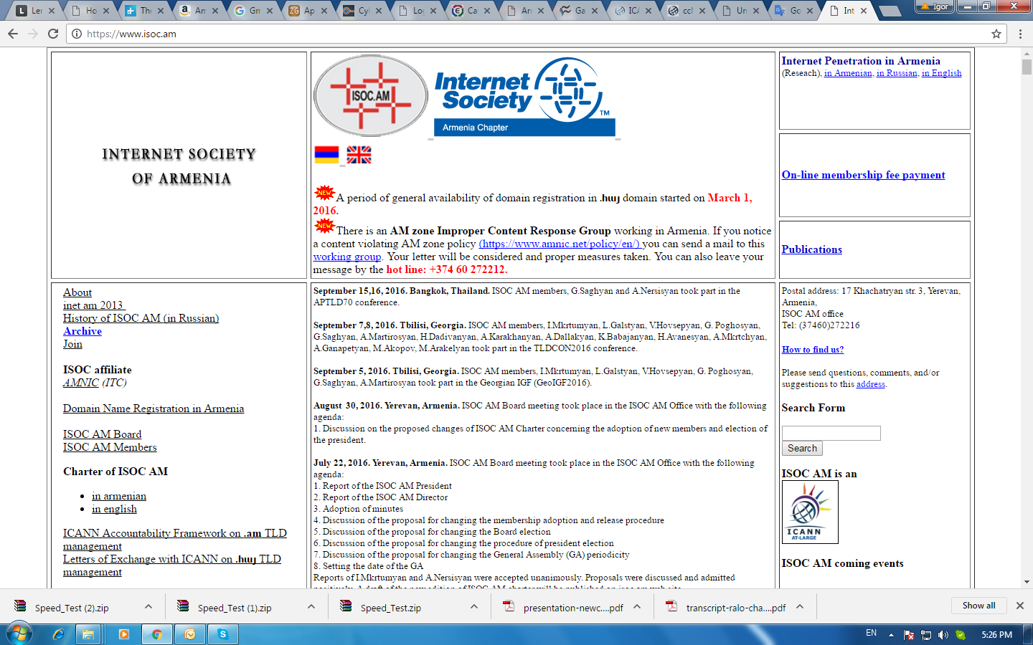
www.isoc.am

Slide 5
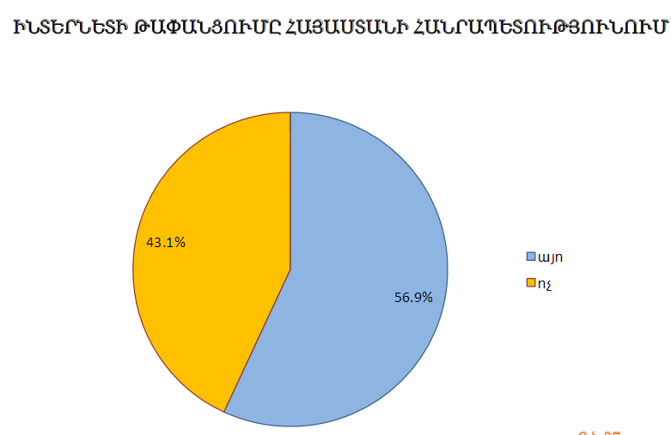
Հունիս 2013թ ԻՀ ՀԿ-ն հարցում է իրականացրել Հայաստանում Ինտերնետի ներթափանցման մասին: Արդյունքները հրապարակված են ԻՀ ՀԿ-ի կայքում:

Slide 6
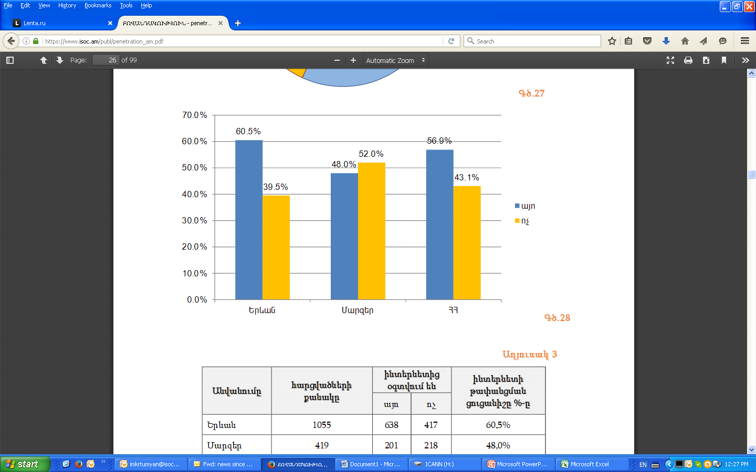

Slide 7

INET Armenia
Հոկտեմբեր 8-9, 2013թ.,Միջազգային ինտերնետ միության և ISOC AM-ի կողմից կազմակերպված INET Հայաստան կոնֆերանսը տեղի է ունեցել Երևանում: Գիտաժողովին մասնակցել են մոտ 100 մասնակիցներ Հայաստանից և այլ երկրներից: Գիտաժողովի գլխավոր հովանավորն էր միջազգային Ինտերնետ հանրությունը, որի ներկայացուցիչներն էին Ֆրեդերիկ Դոնքը, Յացեկ Գաևսկին ու Ջեյն Քոֆֆինը: Գիտաժողովը մեկնարկեց Ֆրեդերիկ Դոնքի ելույթով, ով Ինտերնետ հանրության Եվրոպական տարածաշրջանային բյուրոյի տնօրենն է:

Slide 8
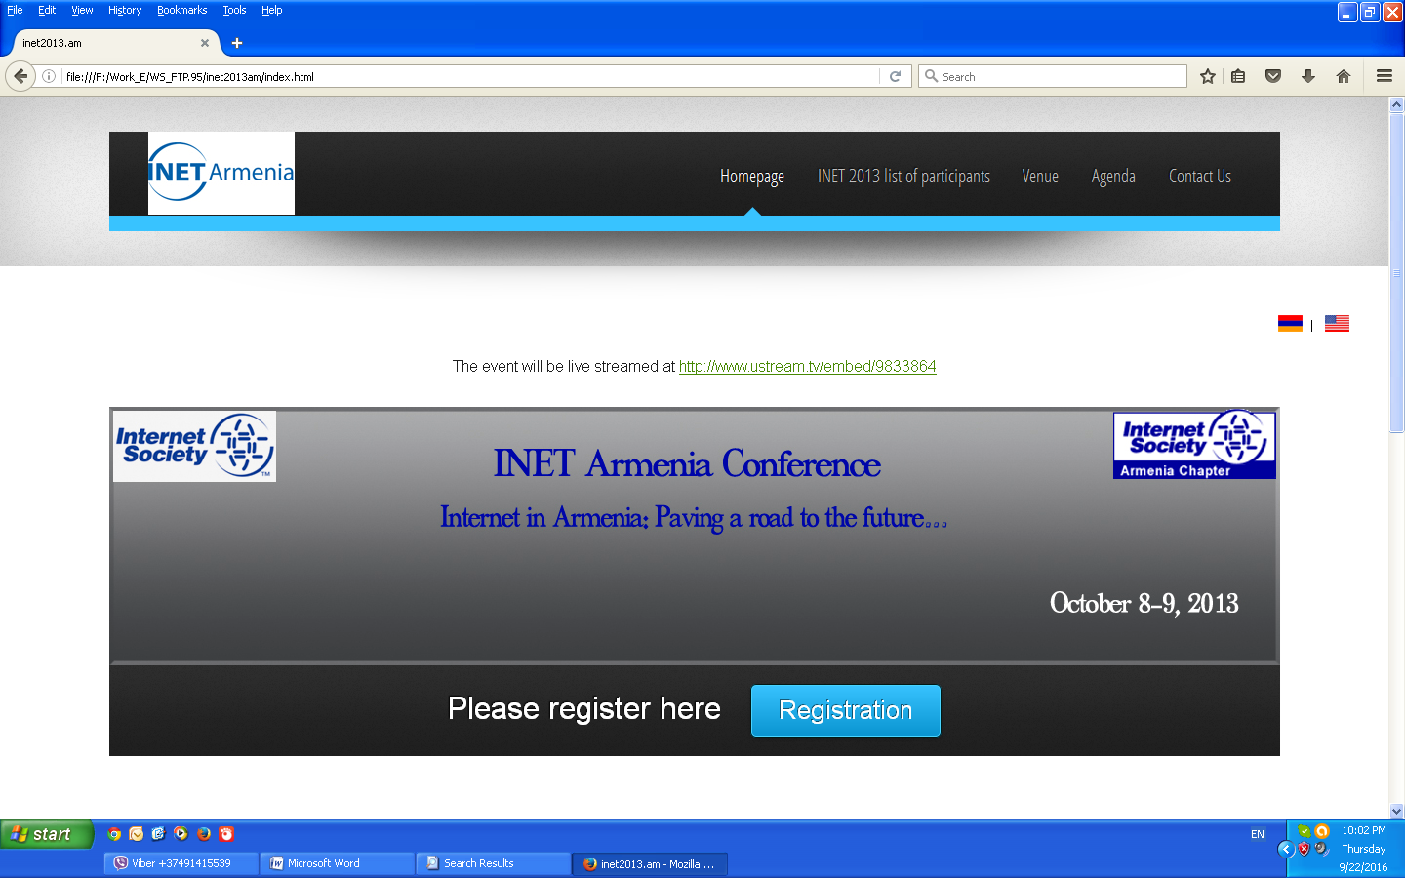

Slide 9
Ինտերնետ Հանրության գործունեությունը ի նպաստ Հայաստանում Ինտերնետի զարգացմանը
ArmNet 2013, 2014, 2015 կոնֆերանսների համաֆինանսավորում
Մենք կարևորում է այս ավանդական միջոցառումը, քանի որ այն արձագանքում է Ինտերնետի ամենաիրական զարգացումներին: Ոչ պակաս կարևորություն ենք տալիս նաև հայաստանյան լավագույն կայքերի մրցանակաբաշխությանը:

Slide 10


Slide 11

Հոկտեմբեր 2013թ. ԻՀ ՀԿ-ն թարգմանեց, հրատարակեց ու տարածեց Յովան Կուրբալիայի «Համացանցի կառավարում» գրքի 5-րդ հրատարակությունը:

Slide 12
Պատանի տեխնիկներ նախագիծը Վանաձորում
Նոյեմբեր 2013թ, Վանաձոր
ԻՀ ՀԿ-ի ղեկավարության ներքո իրականացվել էր «Երիտասարդ տեխնիկներ» նախագիծը: Այդ նախագծի շրջանակներում դպրոցականների մի քանի խումբ ծանոթացել էր համակարգչային սարքավորումներին, նորոգման, ՕՀ տեղադրման, ցանցի կարգավորման ու ինտերնետի տեսական մասի հետ: ԻՀ ՀԿ-ն նախագծին տրամադրեց օգտագործված համակարգիչներ և այլ սարքավորումներ: Պատանի տեխնիկները դրանք վերականգելուց հետո տրամադրեցին այն տարածաշրջանային գրադարաններին և տարածաշրջանային կազմակերպություններին: (https://www.youtube.com/watch?v=oyYRyPuxozo )

Slide 13
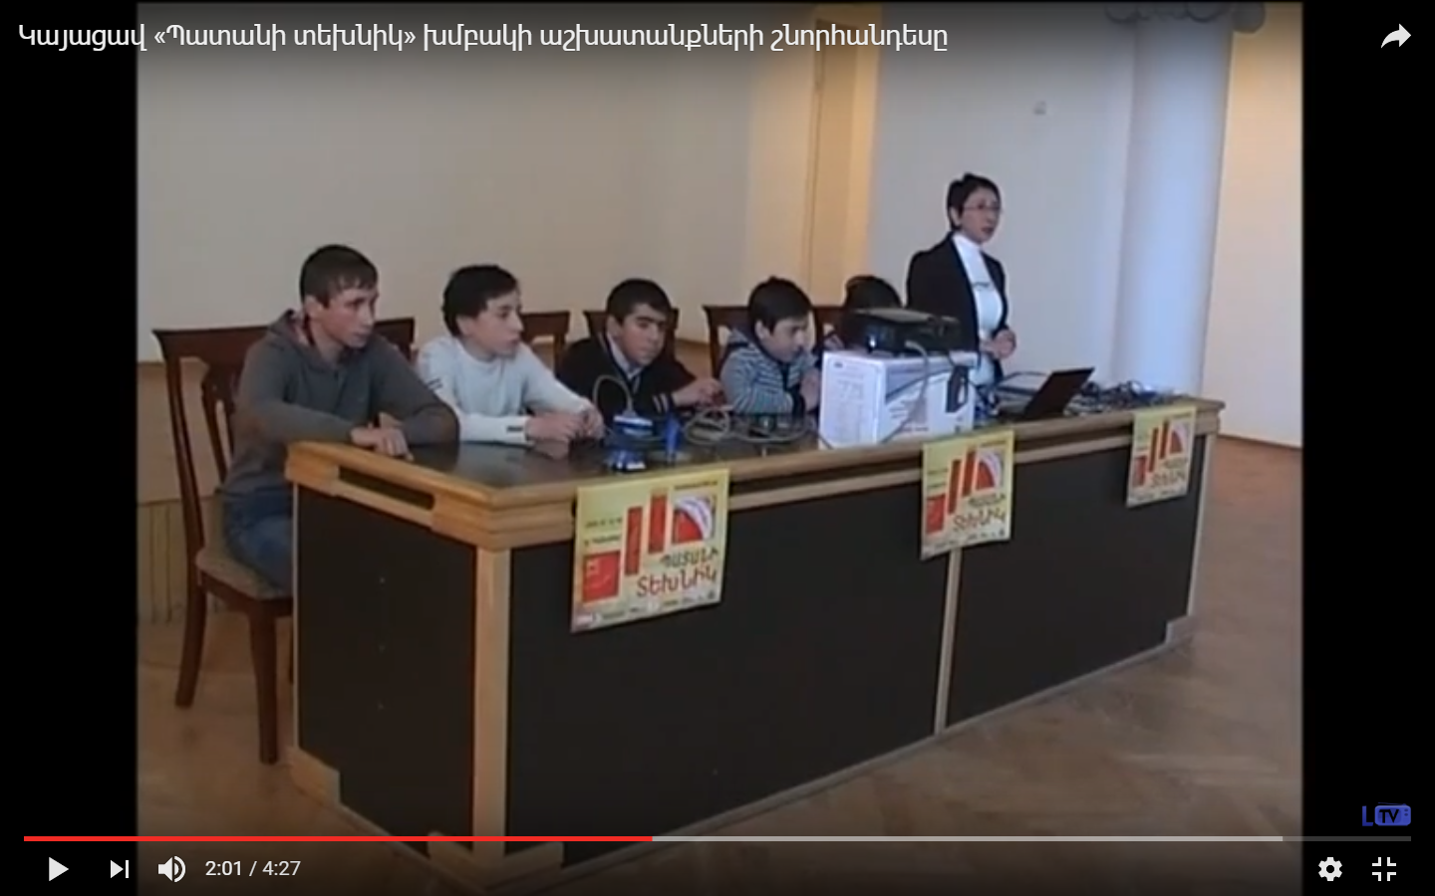

Slide 14
Հունիս 17, 2014թ
«Հոսթեր Գիգանտ » (Երևան) և «Բետանետ » (Ալավերդի) ընկերություններին շնորհվել է AM տիրույթում դոմեն գրանցող կազմակերպության կարգավիճակ:
Հունվար 14, 2015թ
«Սաֆան Լաբ » և «GNC-Alpha» (Rostelecom) ընկերություններին շնորհվել է AM տիրույթում դոմեն գրանցող կազմակերպության կարգավիճակ:
Մարտ 2, 2015թ
«Hyperspace» և «Ayb Solutions» ընկերություններին շնորհվել է AM տիրույթում դոմեն գրանցող կազմակերպության կարգավիճակ:

Slide 15
Ապրիլ 2014թ
ԻՀ ՀԿ-ն ICANN-ին դիմում է ներկայացրել .հայ հայատառ (IDN) դոմենի համար:

Slide 16
Մայիս 2014թ
ԻՀ ՀԿ-ն դարձավ Հայաստանի գործատուների հանրապետական միության անդամ (RUEA):

Slide 17
IDN
Նոյեմբեր 20, 2014. Հայկական IDN ccTLD դոմենը (.հայ) հաստատվել է ICANN-ի կողմից: Հայկական դոմենի նիշերի շարանի հաջող գնահատման ավարտը հայտարարվեց ICANN-ի կայքում:
Դեկտեմբեր 12, 2014. ԻՀ ՀԿ-ն դիմել է IANA-ին .հայ դոմենի կառավարումը լիազորել ԻՀ ՀԿ-ին:
.

Slide 18
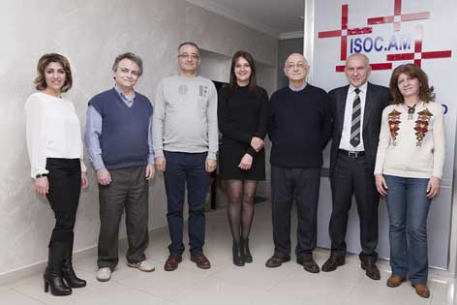
Փետրվար 11, 2015 Armenian Generation Panel-ի անդամները ICANN52 IDN Root Zone LGR սեմինարի ժամանակ ներկայացրեցին “Update on Armenian GP” հեռաշնորհանդեսը:

Slide 19
Փետրվար 27, 2015
ԻՀ ՀԿ-ի վարչությունը քննարկեց հայատառ .հայ դոմենի գրանցման առաջնային և հաջորդ փուլերի քաղաքականությունը:

Slide 20
:
Փետրվար 20, 2015
ՀՀ Տրանսպորտի և Կապի նախարարությունում տեղի ունեցավ բազմաշահառու Ինտերնետի կառավարման հանձնաժողովի (ԻԿՀ) աշխատանքային խմբի (ԱԽ) առաջին նիստը: ԻՀ ՀԿ-ն նշանակվեց ԱԽ քարտուղարություն, իսկ ԻՀ ՀԿ-ի փոխնախագահ Գրիգորի Սաղյանը` ԱԽ-ի քարտուղար: Մասնակիցները պետք է ներկայացնեն իրենց առաջարկությունները ԱԽ-ի աշխատանքային պլանի վերաբերյալ: Խմբի հիմնախնդիրներից մեկն է կազմակերպել կանոնավոր hայկական ԻԿՖ-ներ: Ստեղծվել է ԻԿՖ ԱԽ-ի փոստային ցուցակ և գրանցվել igf.am դոմենը

Slide 21
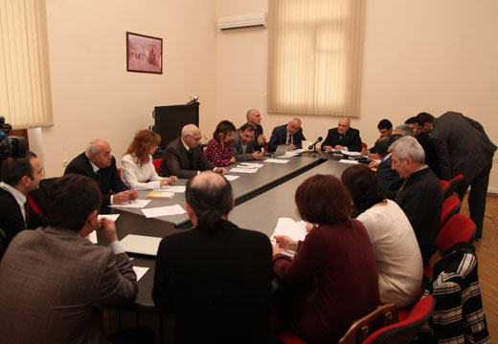

Slide 22
Ստեղծվել է ArmIGF.am կայքը և սկսվել նախապատրաստական աշխատանքները՝
թեմաների հավաքագրում, դասակարգում, համաժողովի օրակարգի նախապատրաստում, բանակցություններ պանելների պատասխանատուների հետ:

Slide 23
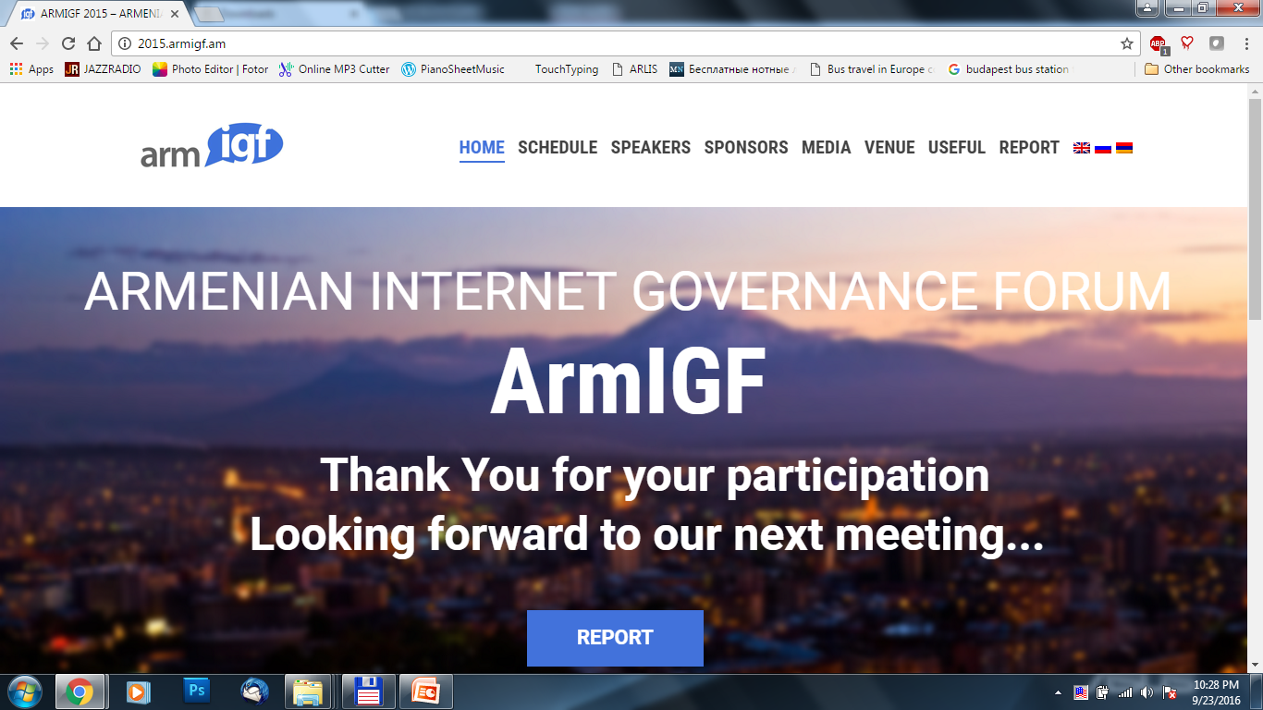

Slide 24
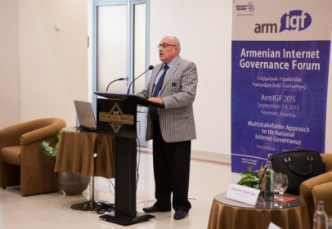
Սեպտեմբեր 7-8. 2015. ԻՀ ՀԿ-ն առաջին Հայկական Ինտերնետի Կառավարման համաժողովի կազմակերպիչն էր: Միջոցառումը լայն մեկնաբանվեց Ինտերնետում, ԶԼՄ-ներում և հեռուստատեսությամբ:

Slide 25
Համաժողովի հիմնական նպատակներն են.
Տրամադրել բաց և թափանցիկ հարթակ բոլոր շահառու խմբերի համար
Բաձրացնել և քննարկել Ինտերնետի կառավարման պրոբլեմները
Կարծիքներ արտահայտելու հնարավորություն ստեղծել հասարակության լայն շերտերի համար
Հասցնել կարծիքները «policy maker»-ներին

Slide 26
Հունիս 25, 2015. Բուենոս Այրես, Արգենտինա
ԻՀ ՀԿ նախագահ Ի.Մկրտումյանը ԻՀ ՀԿ-ի անունից ստորագրեց ICANN-ի հետ Accountability Framework պայմանագիրը .AM դոմենի վերաբերյալ և նամակների փոխանակում .հայ դոմենի վերաբերյալ: ICANN-ի անունից փաստաթղթերը ստորագրեց ICANN-ի նախագահ Ֆադի Շեհադեն:

Slide 27
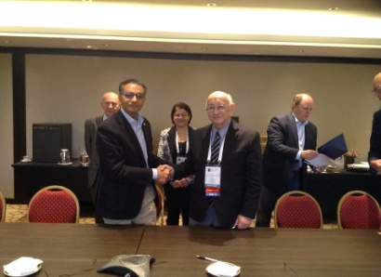

Slide 28
Սեպտեմբեր 15-16, 2015թ.
ԻՀ ՀԿ-ն աջակցել է RIPE NCC-ին ռեգիոնալ կոնֆերանսը Երևանում կազմակերպելու հարցում:
Սեպտեմբեր 16, 2015թ.
RIPE NCC տնօրեն Աքսել Պավլիկը այցելեց ԻՀ ՀԿ գրասենյակ:

Slide 29
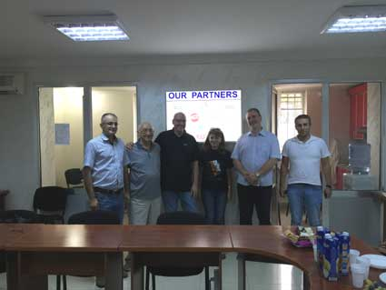

Slide 30
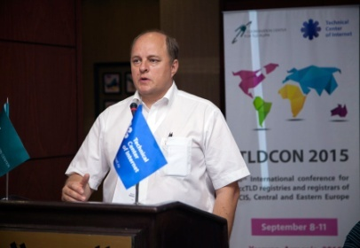
Սեպտեմբեր 9-10, 2015 ԻՀ ՀԿ-ն աջակցել է ccTLD.ru կենտրոնին TLDCON-2015 կոնֆերանսի կազմակերպմանը:

Slide 31
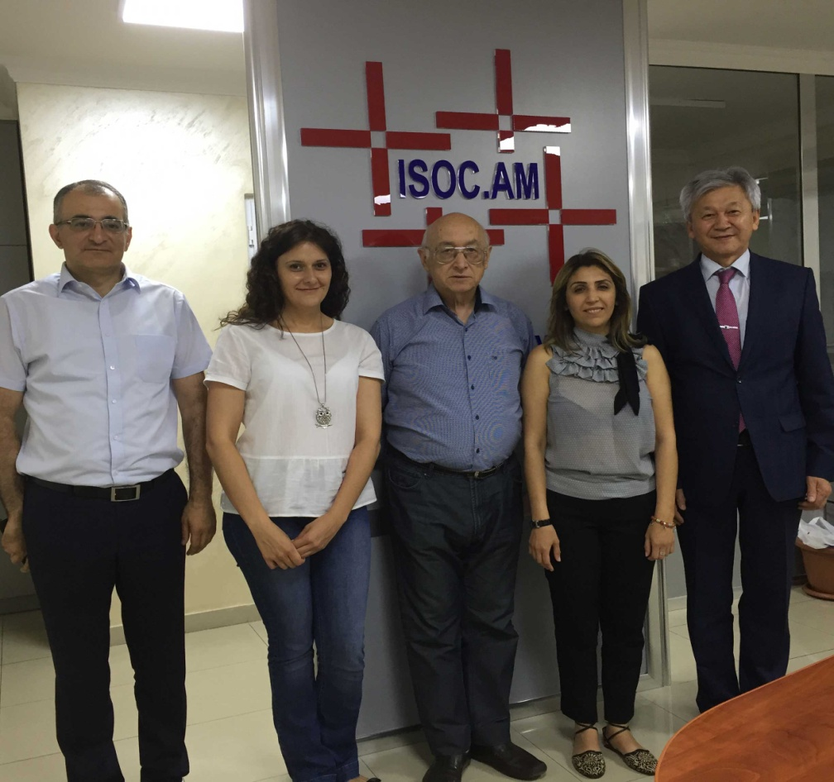
Պարոն Կայիկովի այցը Ինտերնետ հանրության գրասենյակը, որտեղ տեղի ունեցավ քննարկում ITU և ICANN-ի դերի մասին Ինտերնետի կառավարման և Ինտերնետում երեխաների անվտանգության ապահովման հարցերում:

Slide 32
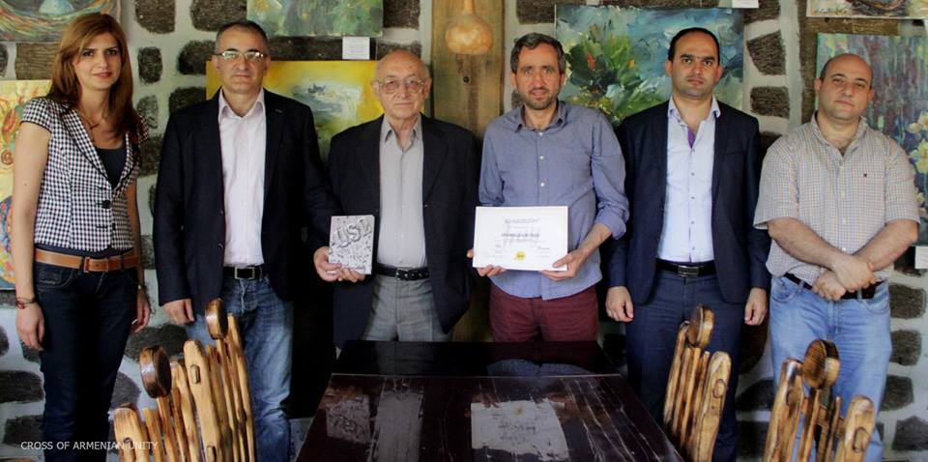
Համագործակցություն «Հայ Միասնության Խաչ» իննովացիոն կենտրոնի հետ: Համակարգիչների և ՍԻՍԿՈ դասարանի նվիրաբերություն:

Slide 33
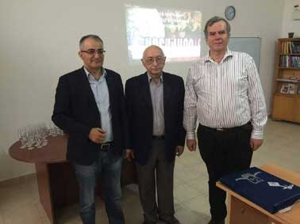
Այցելություն «Smart City» ՀԿ, որի ղեկավարն է ԻՀ ՀԿ-ի վարչության անդամ Կարեն Երզնկանյանը: Համակարգիչների նվիրաբերություն:

Slide 34
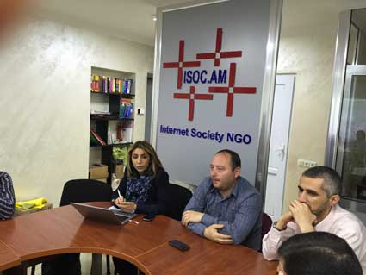
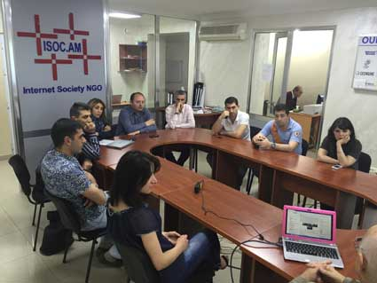
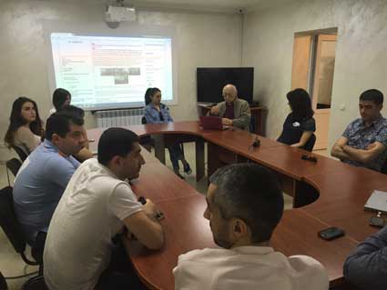
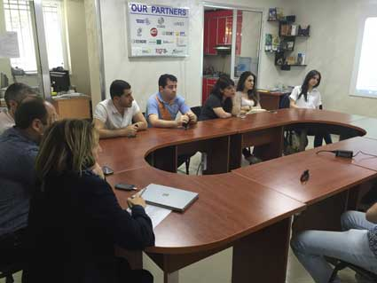
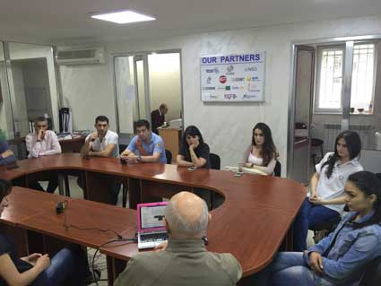
Հանդիպումներ ԻՀ ՀԿ նոր անդամների հետ.

Slide 35
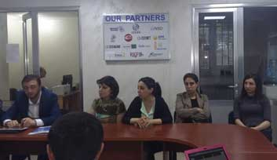
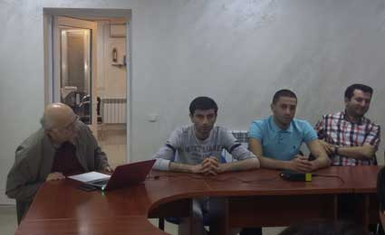
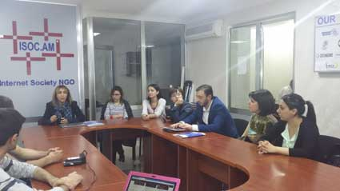
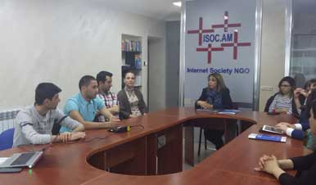

Slide 36

SOC AM co-sponsored the NASA Space Apps Challenge Armenia 2016 event devoted to the development of space applications. ISOC AM Board member Karen Yerznkanyan was a jury member.
NASA Space Apps Challenge Armenia 2016 միջոցառման հովանավորում, որը կազմակերպել էր X-tech ընկերության տնօրեն Արման Աթոյանը

Slide 37
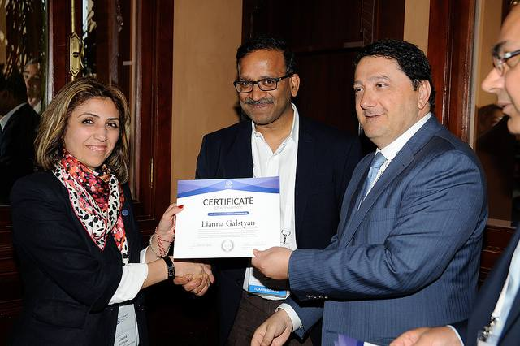
ԻՀ ՀԿ-ի` Ինտերնետում հայկական լեզվի զարգացման խումբը պարգևատրվեց ICANN-ի վկայագրով:

Slide 38
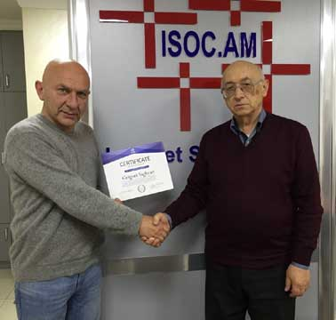
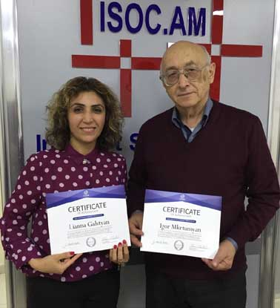
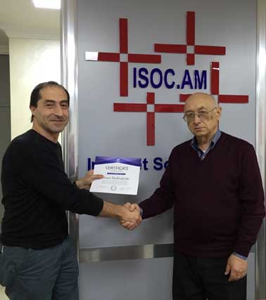
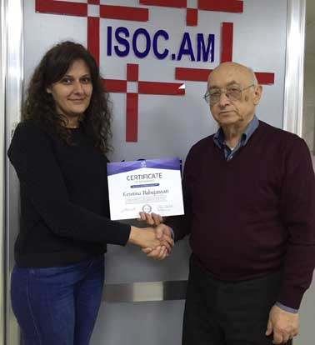
Amenian Script Generation Panel-ի անդամներին հանձնվեցին ICANN-ի կողմից տրամադրված
Նվաճման Սերտիֆիկատներ

Slide 39
Կույր ու թույլ տեսողություն ունեցողների օժանդակություն
Ապրիլ 17, 2013թ., Երևան, Հայաստան: Կույրերի ու թույլ տեսողություն ունեցողների Ինտերնետի հասանելիության կենտրոնի (IACB) պաշտոնական բացումը իրականացվել է ISOC-ի համայնքային դրամաշնորհային ծրագրի շնորհիվ: Ներկա են գտնվել հասարակական կազմակերպությունների ներկայացուցիչներ, ներկայացուցիչներ սոցիալական ապահովության նախարարությունից, ինչպես նաև լրագրողներ: Հիմնական սարքավորումները տրամադրվել են ISOC-ի դրամաշնորհային ծրագրի շնորհիվ: ՀՀ տրանսպորտի և կապի նախարարությունը, ինչպես նաև IRD հայաստանյան գրասենյակը տրամադրել են սարքավորումներ ու կահույք:

Slide 40
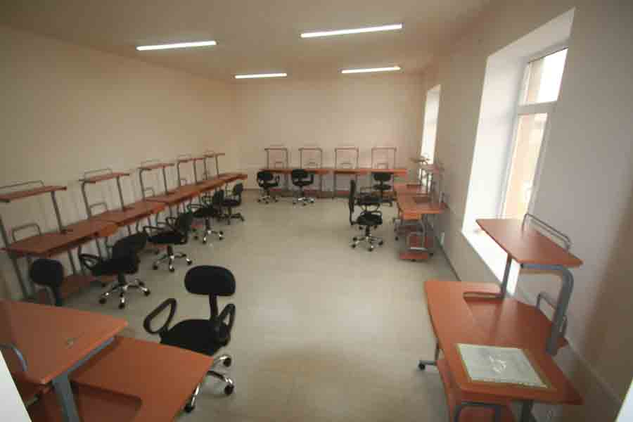

Slide 41
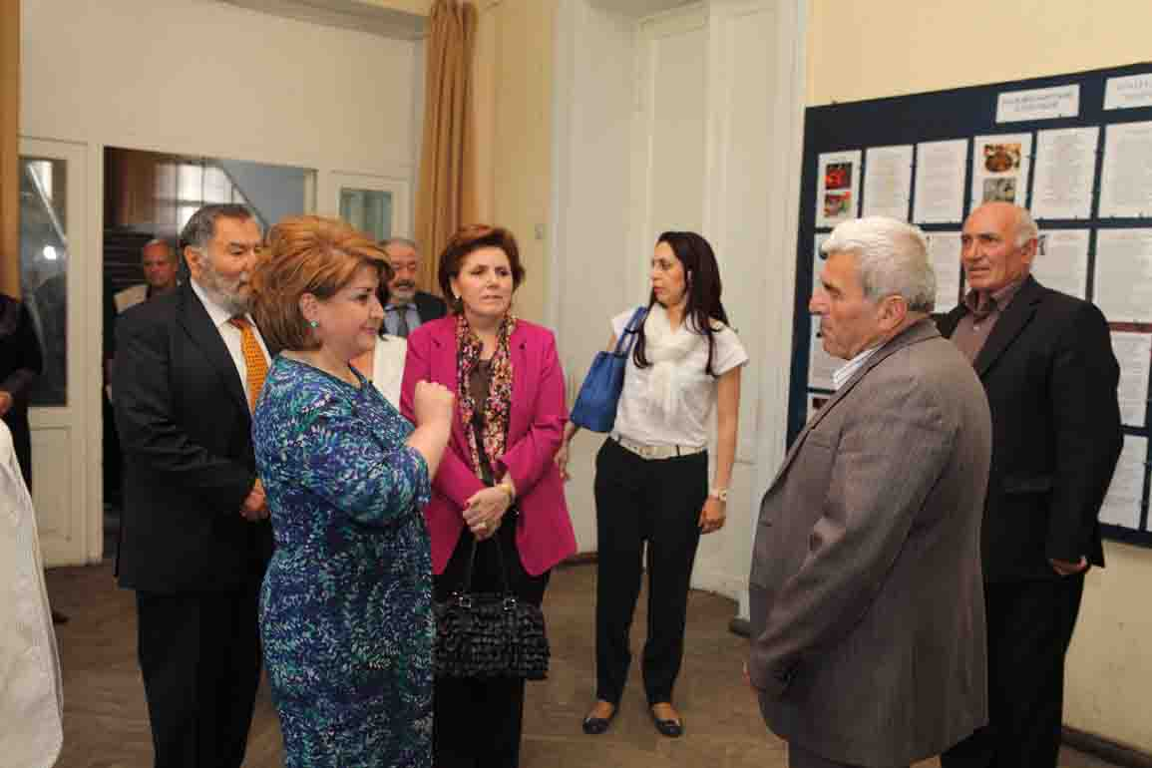

Slide 42
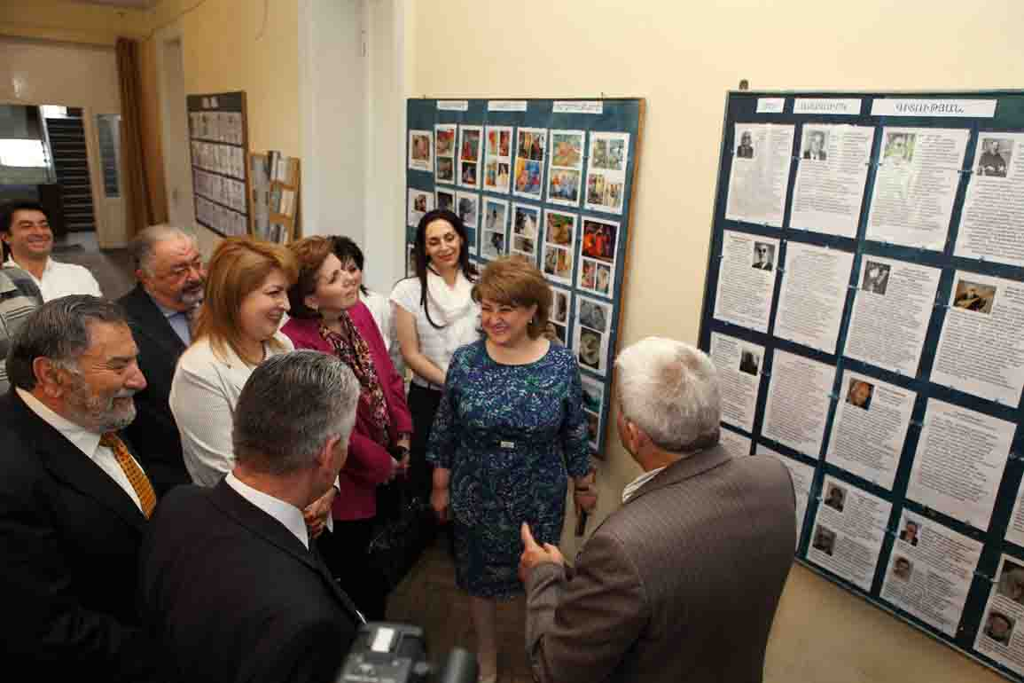

Slide 43
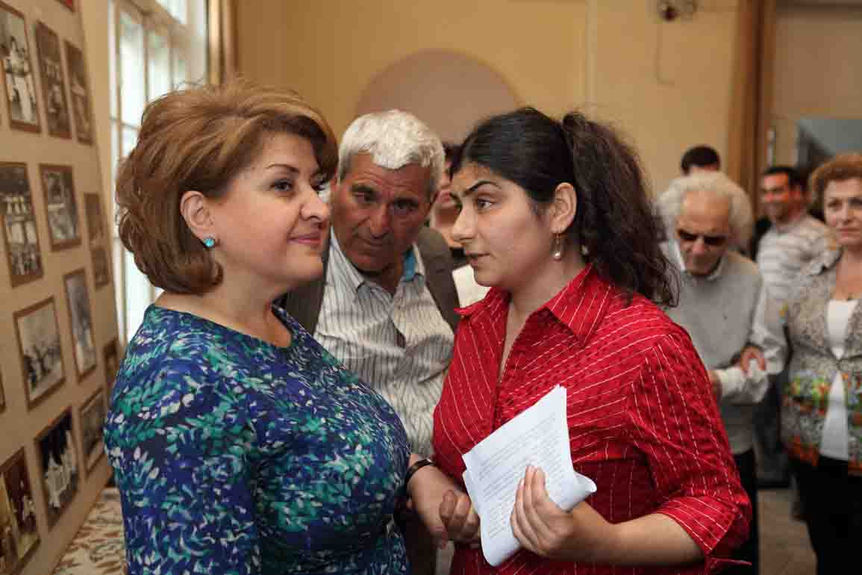

Slide 44
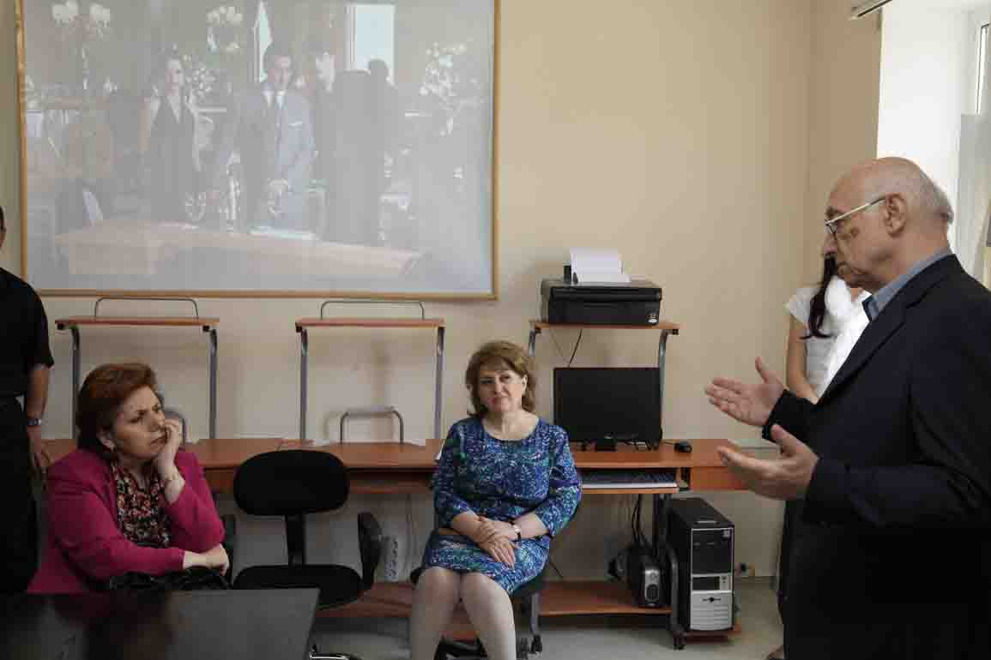

Slide 45
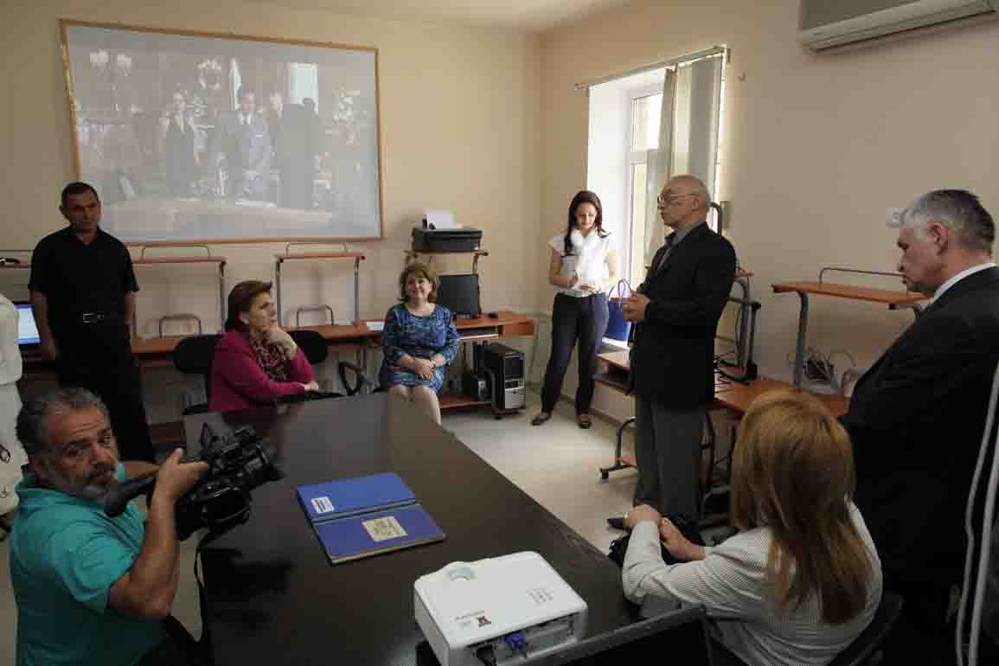

Slide 46
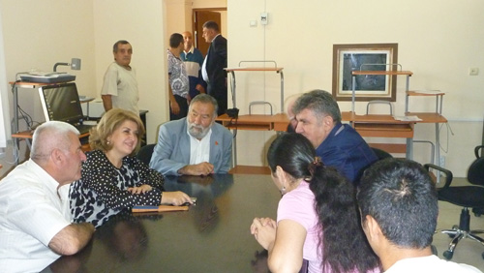

Slide 47
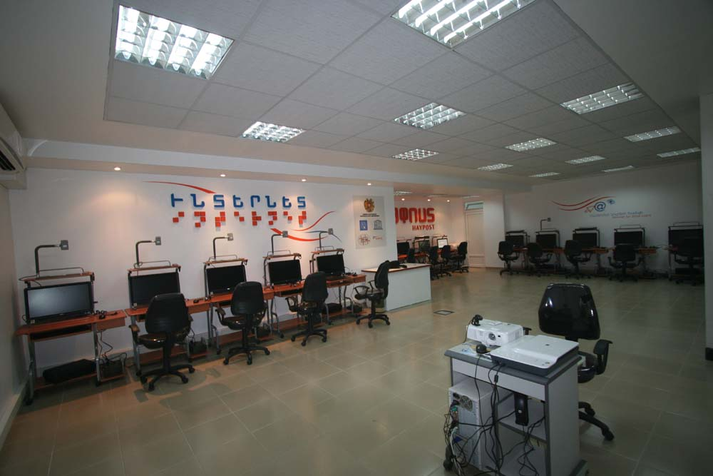
ITU-ի կողմից Հայաստանին նվիրաբերած կույրերի կենտրոնի տեղափոխումը կույրերի մշակույթի տուն

Slide 48
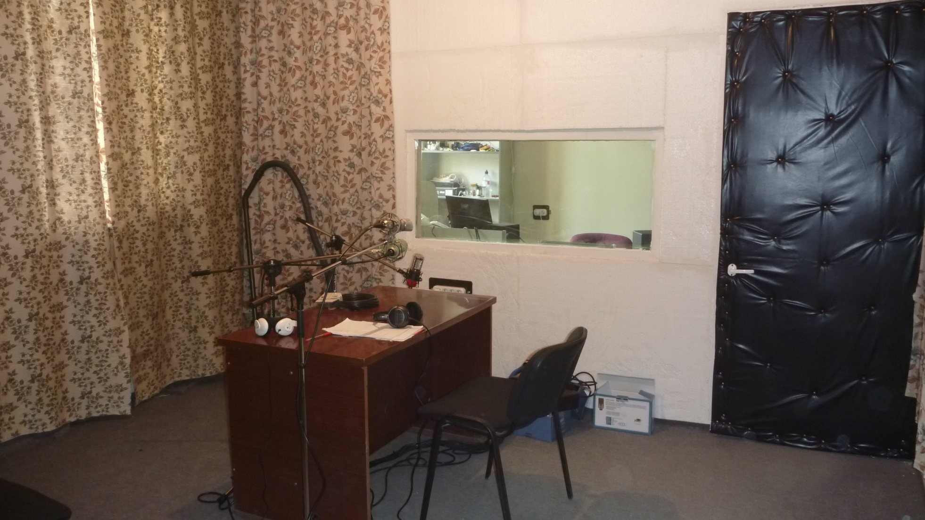

Slide 49
Հոկտեմբեր 2015թ.
Beyond the Net Funding Programme կոմիտեն շնորհ տրամադրեց ԻՀ ՀԿ-ին «Internet Radio for People with Visual Impairments» նախագծին:

Slide 50
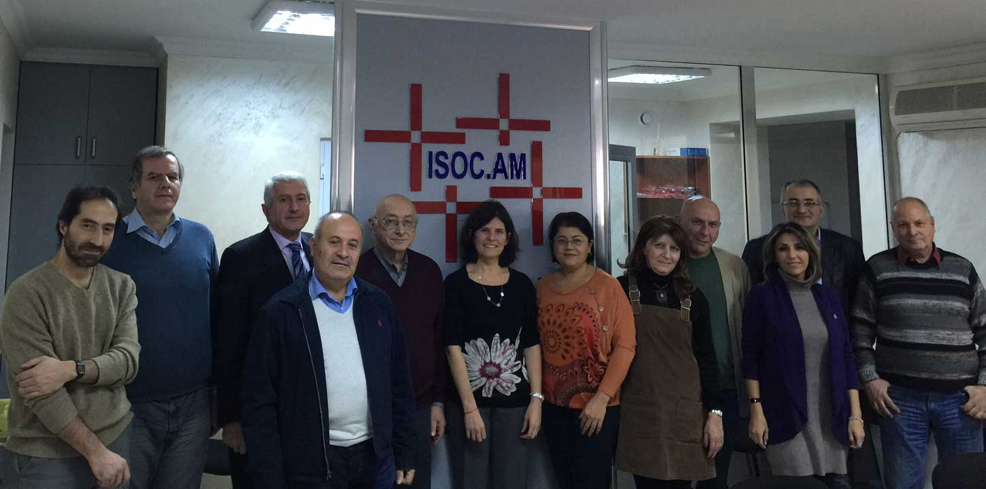
Դեկտեմբեր 2015թ. Իլդա Սիմաոն, համաշխարհային Ինտերնետ Համայանքի շնորհերի համակարգողը, այցելեց ԻՀ ՀԿ` ծանոթանալու նրա գործունեությանը, եղավ կույր և վատ տեսողություն ունեցող հաշմանդամների համայնքում:

Slide 51
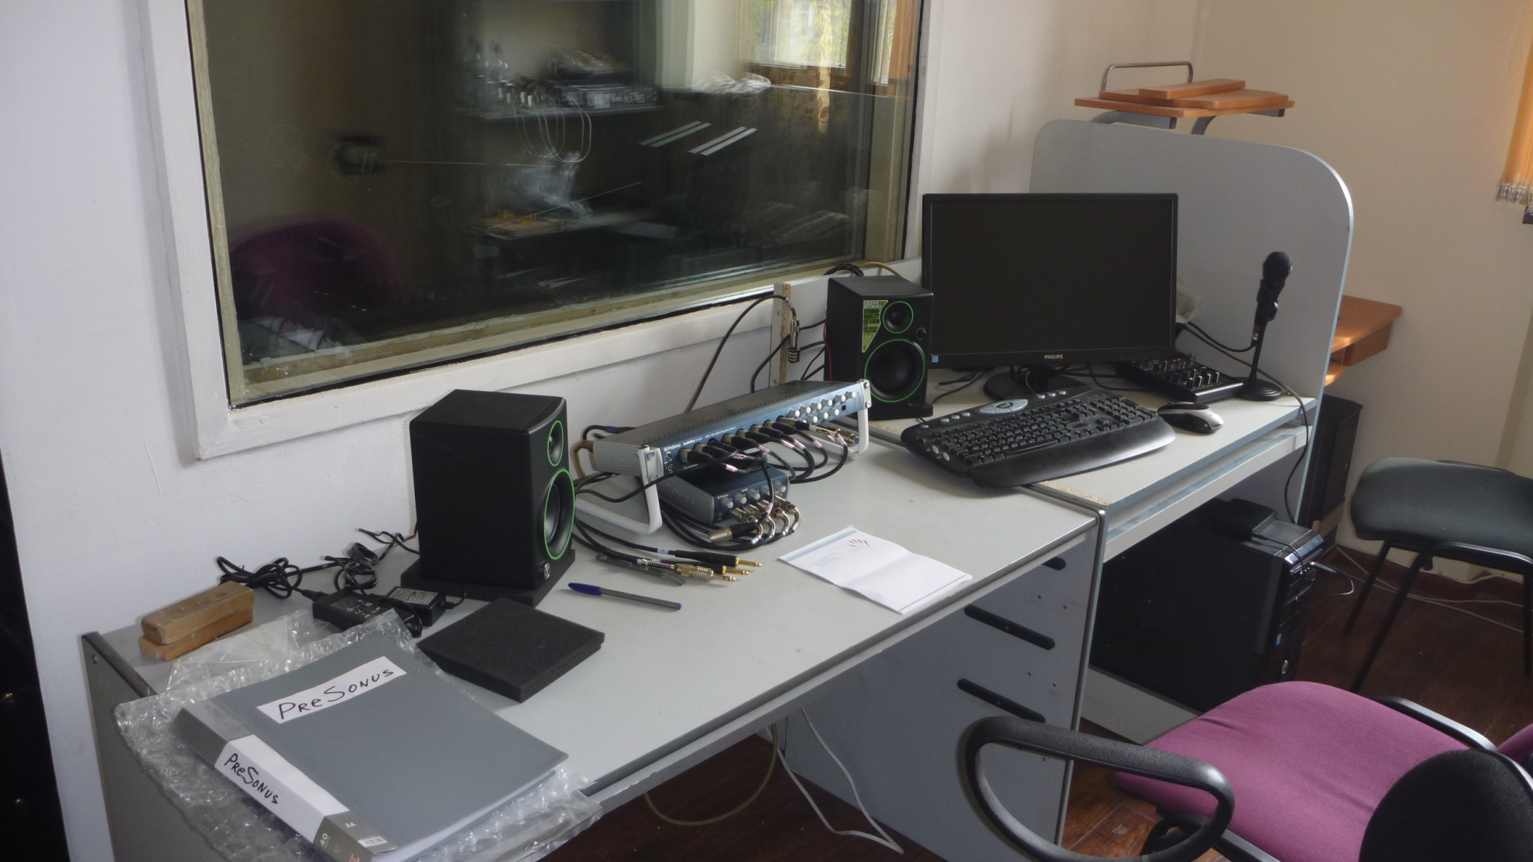

Slide 52
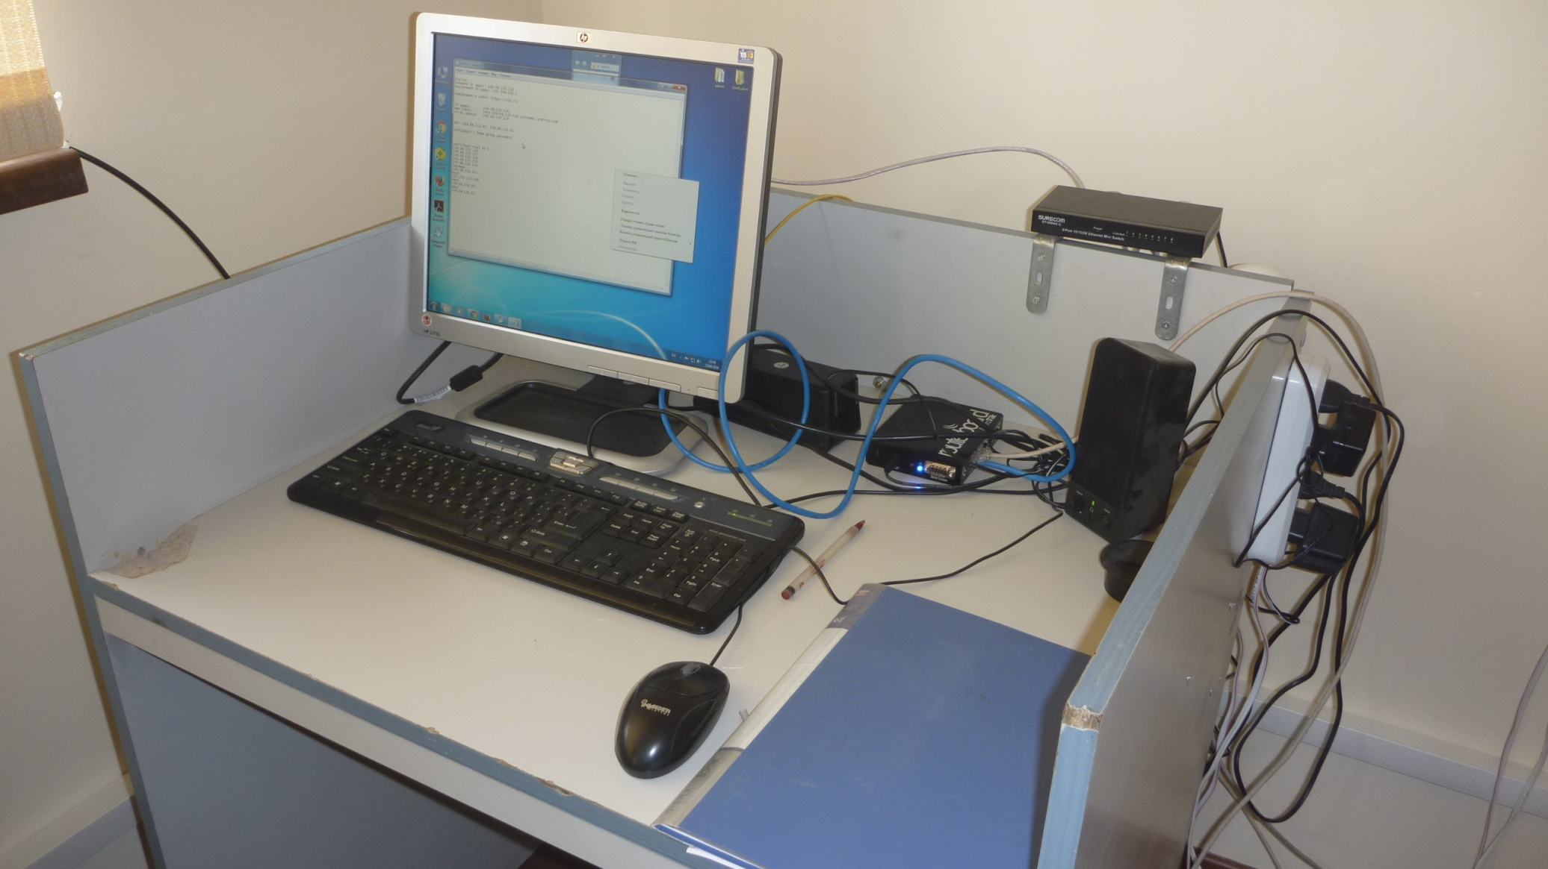

Slide 53
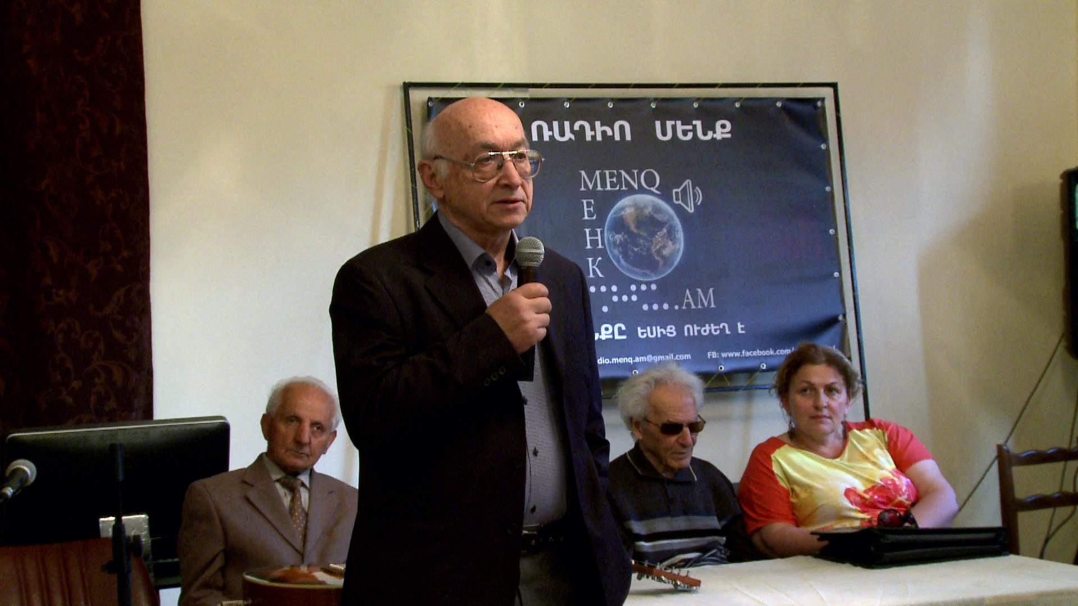

Slide 54
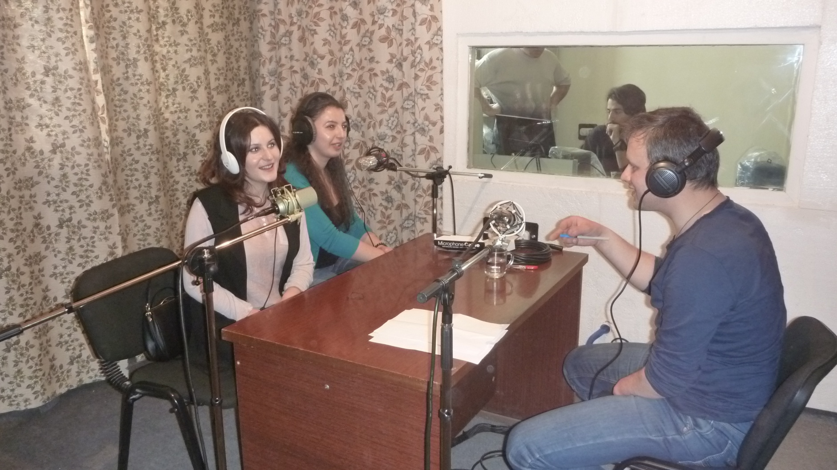
Radio-menq.am

Slide 55
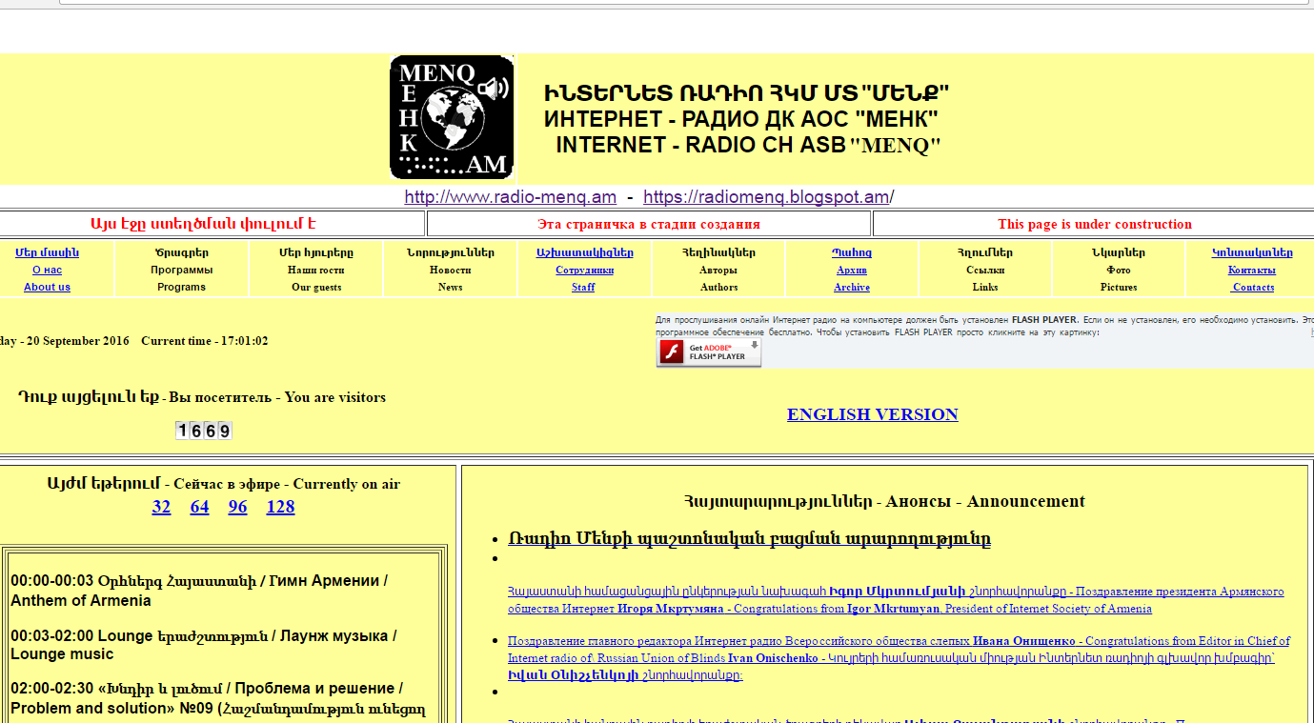
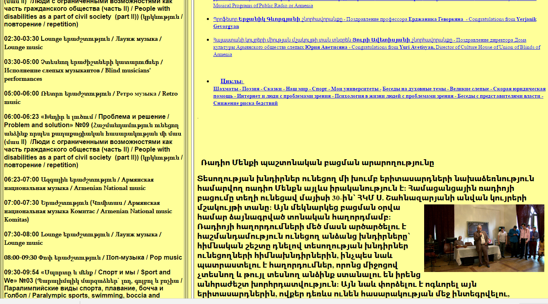

Slide 56
Համակարգիչներ և գրադարանային ծրագրեր գյուղական գրադարանների համար

Slide 57
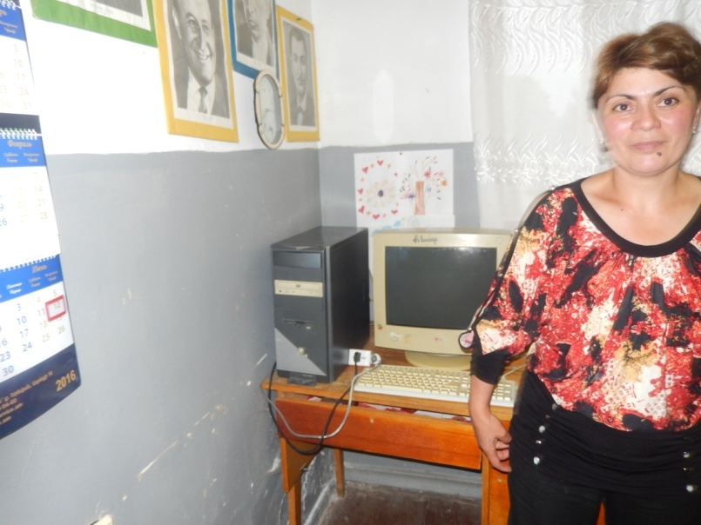
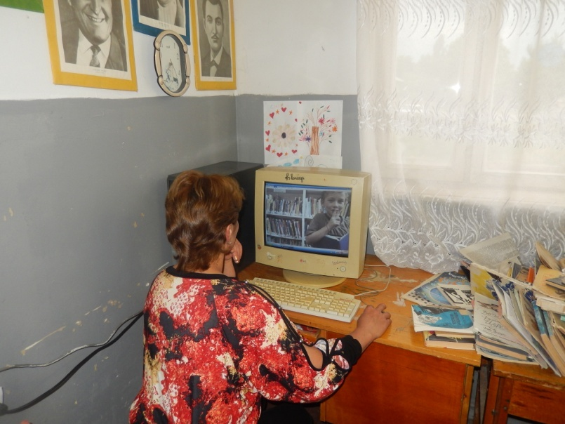
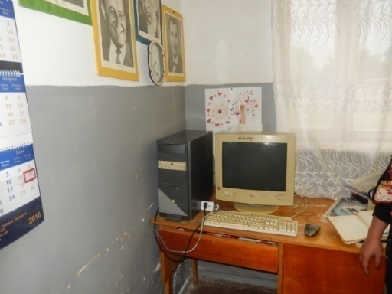
Քաղսի

Slide 58
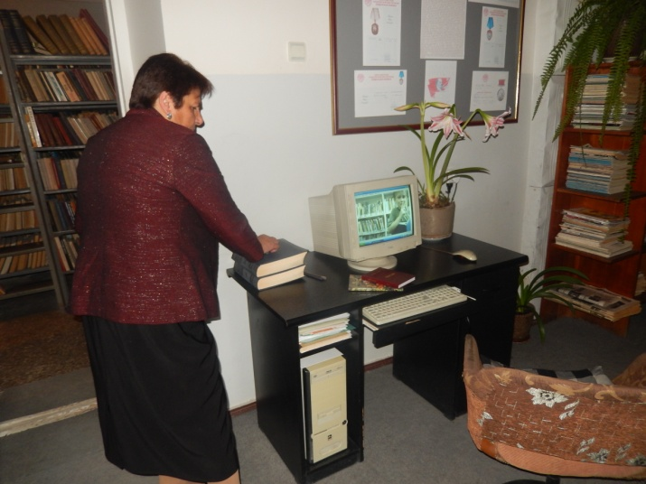
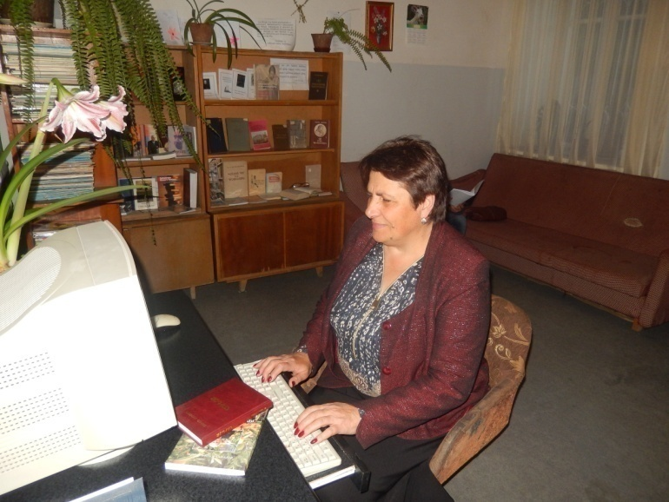

Օշական

Slide 59



Գեղաշեն

Slide 60




Slide 61

Քանաքեռ-Զեյթուն

Slide 62

Արագած գյուղ

Slide 63

Հրազդան

Slide 64

Սոլակ

Slide 65
ԻՏԿ
Հուլիս 10, 2015թ.
ԻՏԿ-ի ցանցում տեղադրվել է K-root սերվերի Anycast հանգույց: Հայաստանի DNS սերվերների հասանելիությունը (34ms) լավագույնն է տարածաշրջանում:
Հոկտեմբեր 25, 2015թ.
ԻՀ ՀԿ-ն տեղադրեց նոր ավելի հզոր երկրի DNS սերվերներ:
Նոյեմբեր 25, 2015թ.
Երկրի DNS սերվերները տեղափոխվել են նոր ժամանակակից տվյալների կենտրոն:

Slide 66


Slide 67
.am և .հայ տիրույթների պատասխանատուները IANA-ում՝
Administrative contact` Իգոր Մկրտումյան
Technical contact` Հրանտ Դադիվանյան

Slide 68
ITC
.հայ տիրույթում դոմենների գրանցման նախապատրաստություն
Գովազդ, մարքեթինգ (Ռադիո, հեռուստատեսություն)
Առաջնային գրանցման փուլ (Sunrise period)
Մրցակցող դոմենների գրանցման փուլ (Landrush)
Ազատ դոմենների գրանցման ժամանակաշրջան
Նոր պայմանագրերի մշակում
Նոր պայմանագրերի ստորագրում ԻԾՄ-ների հետ
Անձնական տվյալների պաշպանության հարցի լուծման հնարավորություն
Նոր ինտերֆեյսի մշակում Ռեգիստրարների համար
Սեմինարներ Ռեգիստրարների համար

Slide 69
ԻՀ ՀԿ անդամակցություն
CENTR-ի լիիրավ անդամ
APTLD-ի ասոցացված անդամ
CEENet անդամ
ccNSO անդամ
ICANN At-Large անդամ
RUEA անդամ

Slide 70
ԻՀ ՀԿ-ի փոխնախագահների գործունեությունը
Գագիկ Գրիգորյան
ԱրմենՆազարյան
ՎլադիմիրՍահակյան
ԳրիգորիՍաղյան
ԱլբերտՏոնեյան

Slide 71
ԻՀ ՀԿ-ի կանոնադրությունը
ԻՀ ՀԿ անդամների քանակը 120-ից աճել է մոտ 250-ի
Անհրաժեշտություն է առաջացել՝ ա. կանոնադրության փոփոխության անդամների ընդունման և ազատման հարցերում,
բ. վարչության անդամների քանակի վերանայման
գ. կազմակերպության նախագահի ընտրության կանոնակարգի փոփոխության

Slide 72
Շնորհակալություն
72

